Slide 1
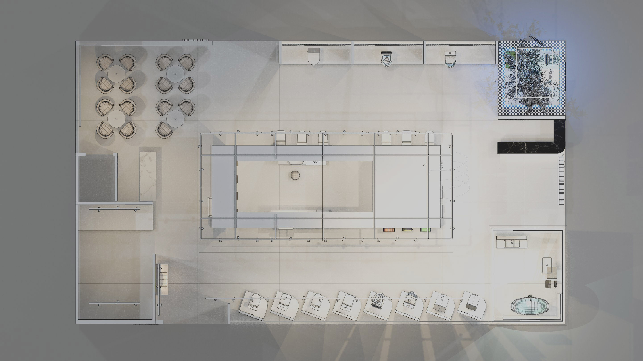
VIP间
智能马桶
洽谈区
挂式马桶区
挂式马桶区
CB75L定制柜
储物间
水吧台
净水区
康养区
试水区
嵌入盆
VIP间
皇家优丽品牌产品
1.5m薄边盆
内销产品区

